Slide 1
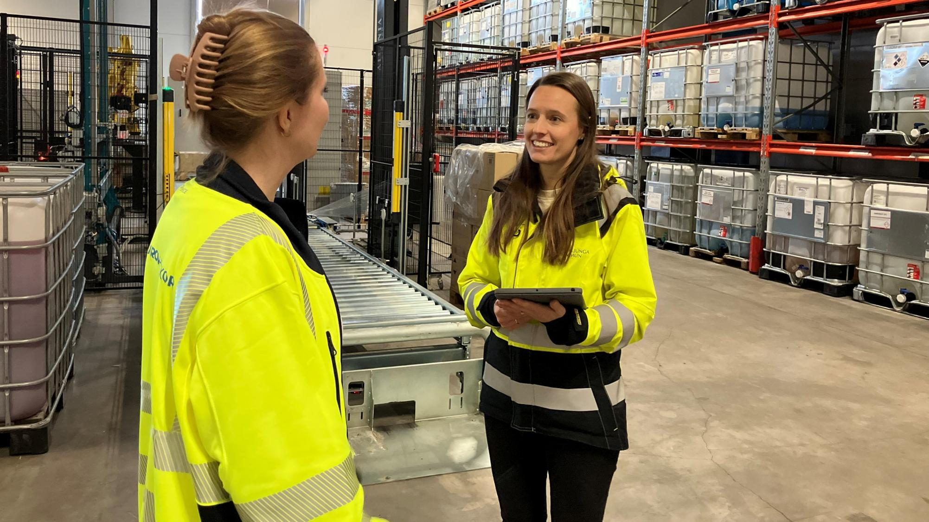
BLI MILJÖINSPEKTÖR – ETT VIKTIGT FRAMTIDSYRKE
Notes:
Att jobba som inspektör inom miljö hälsa och livsmedel är roligt, utmanande och omväxlande. Som inspektör får du göra nytta för samhället och miljön. Du får jobba i demokratins tjänst.
Arbetet som inspektör innebär en blandning av arbete på kontoret och ute på inspektion. Det är ett brett arbetsområde och stort utrymme för tolkningar av lagstiftningen vilket möjliggör en stimulerande kompetensutveckling. Positivt att man aldrig blir fullärd.
Framtidsyrke
Det behövs fler inspektörer inom miljö, hälsa och livsmedel – både nu och i framtiden. Många miljökontor runt om i landet behöver rekrytera personal med rätt kompetens. Dessutom har olika miljöutmaningar i samhället gjort att behovet blivit ännu större den senaste tiden. Även fusk har lett till ökat behov.

Slide 2
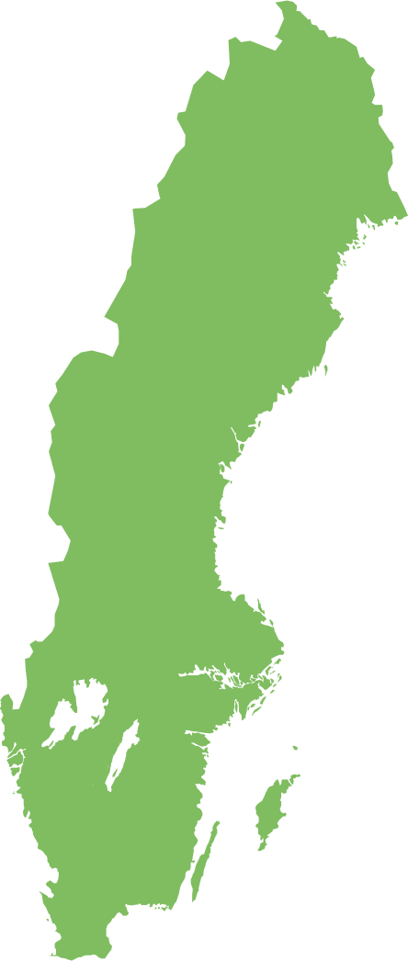

ETT VIKTIGT FRAMTIDSYRKE
Stora möjligheter till jobb i hela landet
Miljöutmaningar och fusk leder till ökat behov
Notes:
Det finns en stor efterfrågan på inspektörer och behovet är stort i hela landet
Det finns ett ökande behov av tillsyn inom områden som buller, kemikalier, livsmedel, inomhusmiljö och förorenad mark. Tillsynen behövs för att upptäcka miljöbrott.

Slide 3



HUR ÄR EN INSPEKTÖR?
Kommunikativ
Analytisk
Trygg
Notes:
Kommunikativ: Kunna förklara lagstiftningen och lyssna in personen vi möter, vara lyhörd. Anpassa bemötande efter person och situation
Analytisk: Tillämpa lagstiftning och bedöma vad som är en avvikelse. Vara duktig på avvägningar och prioriteringar och vara lösningsorienterad
Trygg: stabil och trygg i dig själv och kan skilja mellan det personliga och din professionella yrkesroll. Du känner dig bekväm med att ibland lämna besvärliga/obekväma beslut.

Slide 4

FÖR DIG SOM VILL BYTA BANA
Ett framtidsyrke med stor samhällsnytta
Perfekt för dig som vill yrkesväxla
Varierande och utvecklande arbetsdagar
Möjlighet till vidareutbildning
Notes:
✔ Ett yrke med samhällsnytta Du arbetar för en hälsosam och god miljö samt tryggare livsmedel – varje dag gör du skillnad!
✔ Perfekt för dig som vill yrkesväxla Har du erfarenhet från livsmedel, naturvetenskap, juridik, hygien eller har jobbat som konsult inom området? Då har du en stark grund att bygga vidare på.
✔ Varierande och utvecklande arbetsdagar Ingen dag är den andra lik – du möter företag, granskar verksamheter och bidrar till hållbar utveckling.
✔ Möjlighet till vidareutbildning Du kan specialisera dig inom olika områden och växa i din roll.

Slide 5
LÖNELÄGET (2025)
Medellön
41 000 – 44 000
kr/
mån
LÖNESPANN
cirka 35 500 – 46 500 kr/mån för de flesta
Notes:
Lön ökar med erfarenhet, utbildning och ansvar
Lön och förmåner
Du hittar aktuellt löneläge för inspektörer inom miljö, hälsa och livsmedel på Statistiska centralbyrån:
Lönestatistik – Hur mycket tjänar...?, Statistiska centralbyrån
På miljöbarometern.se hittar du löneläget för tillsynspersonal i Stockholm, Göteborg och Malmö:
Månadslön tillsynspersonal, Miljöbarometern
På allaloner.se finns också löneläget för livsmedelsinspektörer och miljö- och hälsoskyddsinspektörer i hela landet:
Livsmedelsinspektör – medellön, lönestatistik och utveckling, allaloner.se
Miljö och hälsoskyddsinspektör – medellön, lönestatistik och utveckling, allaloner.se
Några vanliga förmåner är:
Tjänstepension
Friskvårdsbidrag
Flexibel arbetstid och möjlighet till distansarbete
Kompetensutveckling och vidareutbildning
Extra semesterdagar efter viss ålder eller anställningstid
Trygg anställning med kollektivavtal

Slide 6





VANLIGA FÖRMÅNER I KOMMUNER
Friskvårdsbidrag
Flexibel arbetstid
Möjlighet till distansarbete
Kompetensutveckling
Trygg anställning med kollektivavtal
Notes:
Lön ökar med erfarenhet, utbildning och ansvar

Slide 7
ARBETSPLATSER
Kommuner
Länsstyrelser
Centrala verk
Konsultbyråer och företag
Naturvårdsverket Jordbruksverket Livsmedelsverket
Notes:
Som miljöinspektör kan du även gå vidare till att arbeta som handläggare på centrala verk, t.ex. Naturvårdsverket, Jordbruksverket, Livsmedelsverket.
Du kan bli miljöingenjör, miljösamordnare, miljöansvarig, och liknande inom privat sektor: t.ex. konsultbyråer och företag.

Slide 8
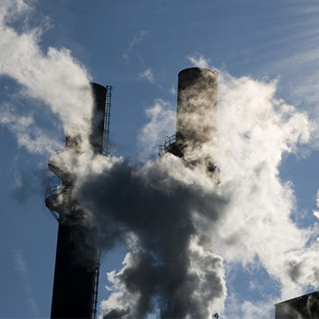

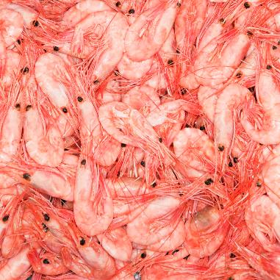
ARBETSUPPGIFTER
Tre inriktningar
Miljöskydd
Hälsoskydd
Livsmedel
Notes:
En miljöinspektör kan jobba inom flera olika områden. Det finns tre inriktningar på yrket:
Vi kommer att gå in närmare på varje område senare.

Slide 9
TEORETISKA MOMENT
Verkställer politiska beslut
Formulerar beslut i din roll som myndighetsperson
Svarar på remisser
Läser in dig på och tolkar aktuell lagstiftning
Fortbildar dig och följer utvecklingen
Samverkar med andra
Notes:
Som inspektör arbetar du som myndighetsperson med att formulera olika beslut och inspektionsrapporter m.m. Ditt språk är viktigt så att det både är korrekt och lättbegripligt.
Det är viktigt att kunna läsa och förstå juridiska texter som lagar och domar och omsätta det i beslut i vardagen. Du behöver kunna göra bedömningar utifrån hur lagstiftningen är tänkt att fungera och det faktiska omständigheterna på plats.
Du jobbar i en politisk styrd organisation. Du är en del i vår demokrati och har en uppgift för att skydda människors hälsa och miljön.

Slide 10
PRAKTISKA MOMENT
Inspekterar vid besök
Informerar och vägleder verksamheter
Handleder kollegor
Utreder sakförhållanden på plats
Samverkar med andra myndigheter
Notes:
Bland det bästa med jobbet är att du är ute i verkligheten och möter människor i deras situation. Du får utifrån vårt uppdrag bidra till en hållbar utveckling, säkra livsmedel till konsument och till att begränsa brottslighet. Du träffar verksamhetsutövare och privatpersoner där tillsynsobjektet finns. Det kan vara på ett lantbruk, en restaurang, stort industriverksamhet eller hemma hos en enskild som ska göra om sitt avlopp.
Du behöver kunna kommunicera på ett tydligt sätt och vara en proffsig representant för vår myndighetsutövning.
Att bedriva tillsyn utifrån att bedöma risker som kan uppstå i verksamheterna. Tillexempel kontrollera VU kunskaper för att driva sin verksamhet säkert.

Slide 11
UTBILDNING
Naturvetenskap med flera
Juridik: miljöbalken och förvaltningslagen
Komplettera din utbildning med en påbyggnad
En god förmåga att möta människor
Notes:
Det finns flera utbildningsvägar till yrket. Kanske har du redan kunskaper inom naturvetenskap som geologi, kemi, hydrologi och biologi som du behöver komplettera med förvaltninglagstiftning. För att bli exempelvis livsmedelsinspektör finns många gångbara utbildningar: agronom, dietist eller annan erfarenhet från livsmedelsbranschen.
Det finns ettåriga påbyggnadsutbildningar som ger goda chanser till anställning som inspektör. Förmågan att möta människor kan kräva särskilda utbildningsinsatser för att underlätta i jobbet med att nå fram med sitt budskap både muntligt och skriftligt.

Slide 12
VILL DU VETA MER?
Är du nyfiken på yrket? Roligt!
Kontakta närmaste miljö- och hälsoskyddsförvaltning
Hör med din lokala studie- och yrkesvägledare för att hitta rätt universitet eller högskola
Notes:
För att få en bra bild över den breda verksamheten som en inspektör kan jobba med så kontakta närmaste miljöförvaltning för ett studiebesök eller pratstund med någon som jobbar där. Berätta att du är nyfiken på jobbet och vill veta mer.
De universitet eller högskolor som har inspektörsutbildningar är:
Göteborgs Universitet
Umeå Universitet
Stockholms universitet
Miljövetenskap finns på en mängd olika högskolor och universitet
Livsmedelsteknisk utbildning finns bl.a. på Lunds universitet samt Agronomutbildning på SLU i Uppsala.
Yrkeshögskola i Skellefteå och Södertälje (på distans)

Slide 13
MILJÖSKYDD
Tillsyn för en friskare miljö
Notes:
Inom miljöskydd kan du få jobba med många olika saker. Från både stora och små verksamheter. Dina insatser bidrar till att flytta miljöarbetet framåt och att vi når våra miljömål Miljöskydd syftar till att skydda den naturliga omgivningen, såsom luft, vatten och mark, från negativa påverkan som föroreningar och buller. Det involverar att förhindra skador orsakade av mänsklig aktivitet och att hantera och begränsa miljöfarlig verksamhet genom lagstiftning, tillsyn och miljöarbete för att bevara ekosystem och biologisk mångfald.
Kommunen bedriver tillsyn genom bland annat besök på plats över nästan all miljöfarlig verksamhet. Detta görs genom att kontrollera att de som ansvarar för en verksamhet följer de lagar och regler som finns inom miljöområdet.
Till exempel är en del av tillsynen är att kontrollera hanteringen av kemikalier. Kan handla om att kemikalier förvaras så att de inte kan rinna ut i miljön. Då kan vi behöva fatta beslut och ställa krav på att rätta till brister för att sedan ha uppföljande kontroll.

Slide 14
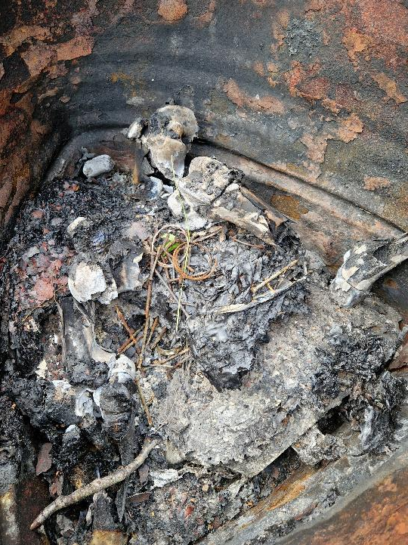
AVFALLSTILLSYN
Saknar tillstånd för att driva verksamhet
Inspektion på plats + informerar
Bedömning: otillåten verksamhet
Åtalsanmälan
Förbud mot fortsatt otillåten verksamhet
Föreläggande om att städa upp
Notes:
Exempel: Klagomål, avfallshantering sid 1/2
Kommer in bilder på nedskräpning som ser ut att vara insamling av avfall för att sortera ut elektronik och metaller som sen säljs.
Verksamheten är inte känd av miljömyndigheten. Ser ut att vara sortering av farligt avfall. Kontrollerar flygbilder från olika år bakåt för att se hur länge det pågått.
Inspektion; Anmälan kontrolleras vid ett platsbesök
Informerar om att den här typen av verksamhet kan vara tillstånds- eller anmälningspliktig.
Vid inspektionen dokumenterar vi platser där avfall finns och vilken typ av avfall och pratar med verksamhetsutövaren för att höra hens version
Vi bedömer att verksamheten är otillåten. Gör en åtalsanmälan och förbjuder fortsatt verksamhet med ett föreläggande för att hindra risk för spridning av avfall och ojust konkurrens mot de som gör det på rätt sätt
Föreläggande om att städa upp

Slide 15
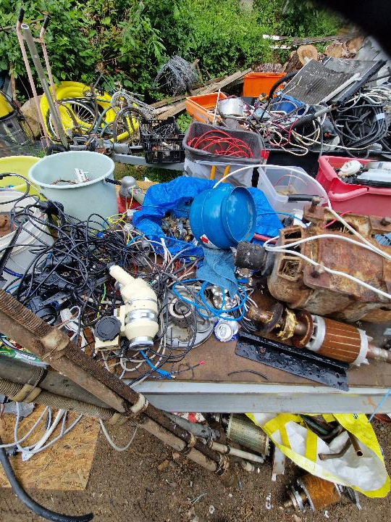
AVFALLSTILLSYN
Uppföljande inspektion
Vägrar öppna container
Uppföljande inspektion med polis och låssmed
Tidigare låst container innehåller ihopsamlad elektronik och metallrester
Beslut om laglig hantering av avfallet och undersökning av mark
Notes:
Exempel: Klagomål, avfallshantering FORTS. sid 2/2
Uppföljande inspektion: det mesta av avfallet var borta, uppstädning pågick men en container var låst och fastighetsägaren vägrade öppna containern.
Informerar om att vi har rätt att få tillträde till containern och att vi kommer ta hjälp av polis som handräckning och en låssmed.
FÄ vägrade öppna containern.
Ny inspektion med polis och låssmed- FÄ öppnade då containern som innehöll elektronik och metallrester.
Nytt föreläggande med vite om att lämna avfallet till godkänd avfallsmottagare och att skicka in kvitto på inlämnat avfall.
Föreläggande om att undersöka om fastigheten blivit förorenad, en översiktlig provtagning.
Föreläggande om undersökning är överklagat.

Slide 16
HÄLSOSKYDD
Tillsyn för en bättre hälsa
Notes:
Du som arbetar med tillsyn inom hälsoskydd gör kontroller i allt från hygieniska verksamheter som tatuerare, nagel- och frisörsalonger och solarier till flerbostadshus och undervisningslokaler. Inför att en verksamhet ska starta granskar du exempelvis lokalens utformning, hygienrutiner och egenkontroll för att säkerställa att verksamheten inte riskerar att sprida smitta eller orsaka annan olägenhet för människors hälsa.
Som miljö- och hälsoskyddsinspektör på kommun kan man arbeta med att kontrollera boendemiljöer – dels genom klagomål och dels på kommunens eget initiativ. Det handlar främst om att säkerställa att hyresvärdar/fastighetsägare sköter sig. Som fastighetsägare har man ansvar för att förebygga och åtgärda brister i boendemiljön som kan innebära risk för olägenhet för människors hälsa. Som inspektör kan det handla om att t.ex. genom beslut förelägga fastighetsägare att åtgärda dålig ventilation eller en fuktskada.

Slide 17
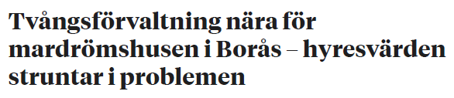
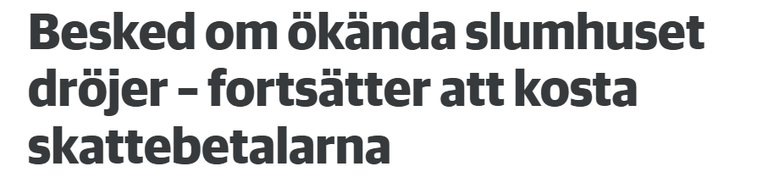
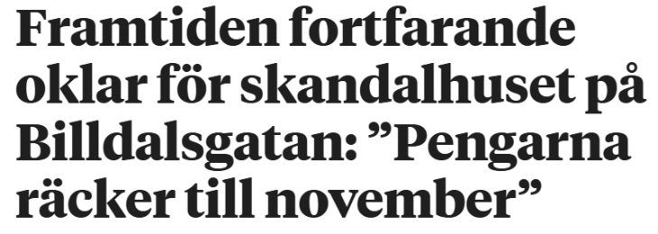
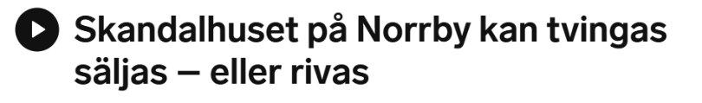
BOENDETILLSYN
Notes:
Exempel: Detta exempel handlar om ett ärende som kommunen själva initierat på grund av tidigare erfarenheter av dålig boendemiljö i aktuellt hus. Många boendeärenden rör en specifik lägenhet, men detta ärende gäller ett helt hyreshus med 23 lägenheter. Miljöförvaltningen har besökt huset vid flera tillfällen och konstaterat omfattande brister i boendemiljön. De stora problemområdena var fukt och mögel, dålig ventilation och låg varmvattentemperatur (vilket innebär risk för att legionellabakterier växer till – bakterier som är hälsofarliga).
Ärendet är även intressant för media. Skrivits om i flera tidningar och fastighetsägaren blev utsedd till Sveriges värsta fastighetsägare av Hem & Hyra.

Slide 18
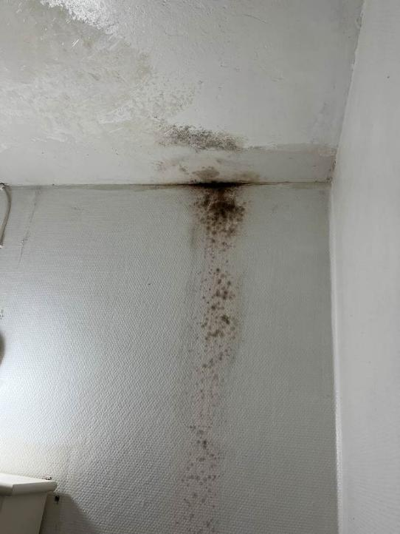
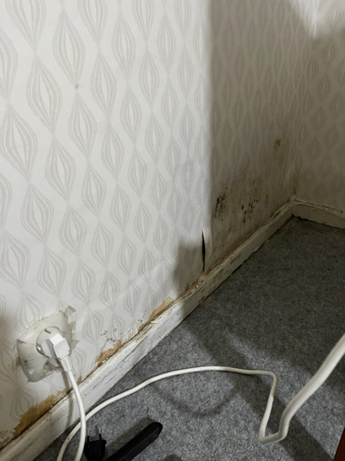
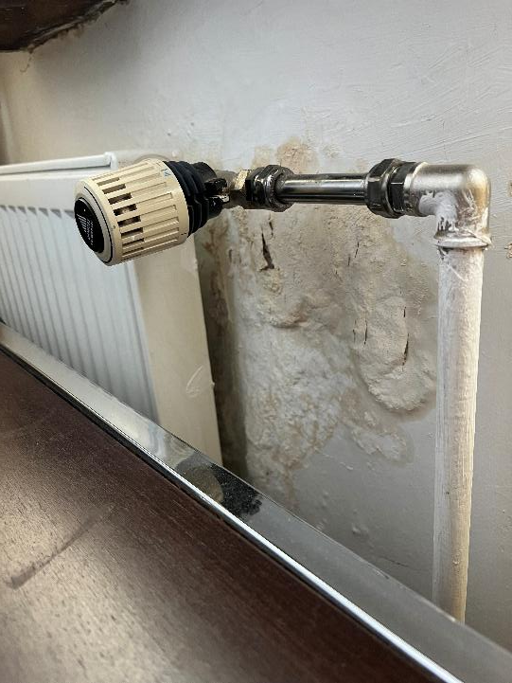
BOENDETILLSYN
Notes:
Exempel forts.

Slide 19
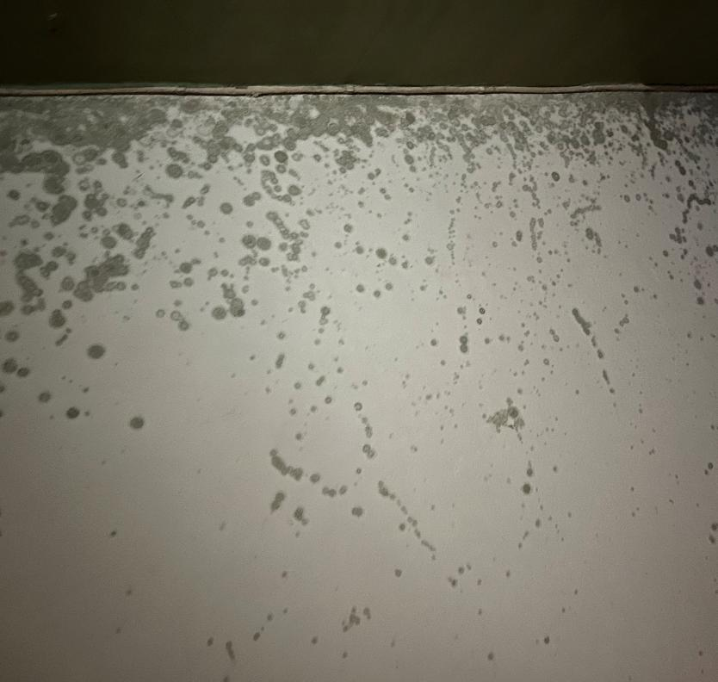
BOENDETILLSYN
Lång historik av problem med boendemiljön
Beslut om tvångsförvaltning
Förbud mot boende
Målsättning: ”Skandalhuset” ska bli ett nyrenoverat flerfamiljshus med god boendemiljö
Mögelangripet tak i sovrum
Notes:
Exempel forts. Med anledning av bristerna fattade Miljöförvaltningen beslut med krav på fastighetsägaren att vidta åtgärder. Detta skedde i flera omgångar men inget hände.
Det gick så långt att kommunen till slut ansökte om tvångsförvaltning hos Hyresnämnden. (Tvångsförvaltning innebär att fastighetsägaren står kvar som ägare men att någon annan får ta över själva skötseln av fastigheten och ta emot hyresintäkter för att kunna göra renoveringar, underhåll mm. Tvångsförvaltning är en väldigt ingripande åtgärd.) Hyresnämnden gick på kommunens linje och beslutade om tvångsförvaltning.
Den nya förvaltaren beslutade att evakuera alla boenden (på grund av den dåliga boendemiljön), så de har nu fått nya lägenheter. Hyresintäkterna räckte inte till för att renovera huset i tillräcklig omfattning.
Fastighetsägaren har nu sålt huset. Tvångsförvaltningen har upphört. För att försäkra att inga nya flyttar in innan all renovering är utförd så har beslut om boendeförbud fattats.
Ärendet har pågått sedan 2021 men nu känns det hoppfullt att ingen ska behöva bo i den dåliga miljön
Detta är ett exempel på ärende som krävt både samverkan och förmåga att tillämpa lagstiftning som man i vanliga fall inte stöter på. Med ett, tillslut, gott resultat! Det har förändrat boendemiljön och därmed livsvillkoren för många människor.

Slide 20
LIVSMEDEL
Säker mat för en tryggare vardag
Notes:
Som livsmedelsinspektör arbetar du för att maten ska vara säker och dricksvattnet bra. Ditt uppdrag är att se till allt ska gå rätt till i livsmedelsproduktionen och att ingen blir lurad kring vad maten innehåller. Du får arbeta med något som är viktigt för alla, maten. Konsumenter kan känna förtroende för att informationen på förpackningen är korrekt och att märkningen inte är vilseledande.
Du gör kontroller på allt från små foodtrucks, microbryggerier och butiker till restauranger, skolkök och större livsmedelsfabriker. Kontrollerna minskar risken för dålig mat, matförgiftningar och allergiska reaktioner vilket skyddar folkhälsan. Genom att granska exempelvis vad kosttillskott innehåller kan du förhindra att människor får i sig farliga ämnen eller luras till att tro att medlen botar svåra sjukdomar.
Kontrollen säkerställer att livsmedelsföretag konkurrerar på lika villkor, där alla följer samma lagstiftning. Du jobbar också med att minska matsvinnet genom att kontrollera korrekt förvaring och hantering vilket minskar risken för att mat förstörs i förtid.

Slide 21
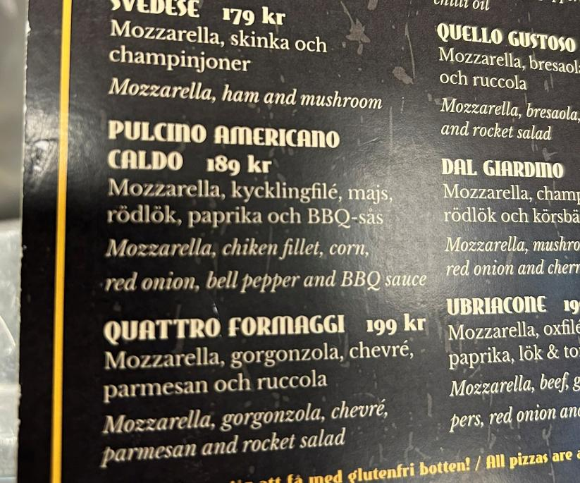
MATFUSK
Namnskyddade livsmedel
Livsmedel ska vara spårbara
Kontroll av meny – ska inte vara vilseledande
Osund konkurrens
Notes:
Marknadskontroll av namnskyddade livsmedel innebär att vi kontrollerar att märkningen och produkten stämmer överens med den registrerade produktspecifikationen och att inga obehöriga använder skyddade namn. Kontrollen innefattar både en formell kontroll av märkningen och en verifierande kontroll där man säkerställer att produkten faktiskt lever upp till vad specifikationen kräver, vilket kan innefatta provtagning.
Här kommer ett exempel från verkligheten. Här tittar vi på gorgonzola och jämför med följesedlar från återförsäljaren. Gorgonzola är namnskyddad.
Planerad kontroll, bett om att få se underlag
Flera försök har gjorts att begära in underlag för osten som är namnskyddad
Beslut och krav på att rätta till brister
Uppföljande kontroll för att följa upp beslutet. Avvikelser kvarstår.
Verksamhetsutövare skulle inkomma med dokumentation som senare visade sig vara manipulerad (se nästa PPT-slide).

Slide 22
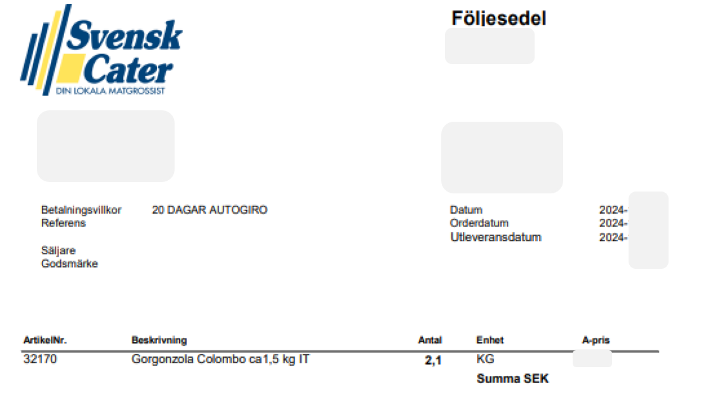
MATFUSK
Följesedel som bedöms vara falsk
Notes:
Denna följesedel bar spår efter att ha “redigerats” i datorn och presenterades som underlag för de dokument miljöförvaltningen begärde in. Inspektören noterade att följesedeln inte såg ut som de brukar göra från den aktuella leverantören.
Det blev grunden för åtalsanmälan, efter en från början helt vanlig kontroll.

Slide 23
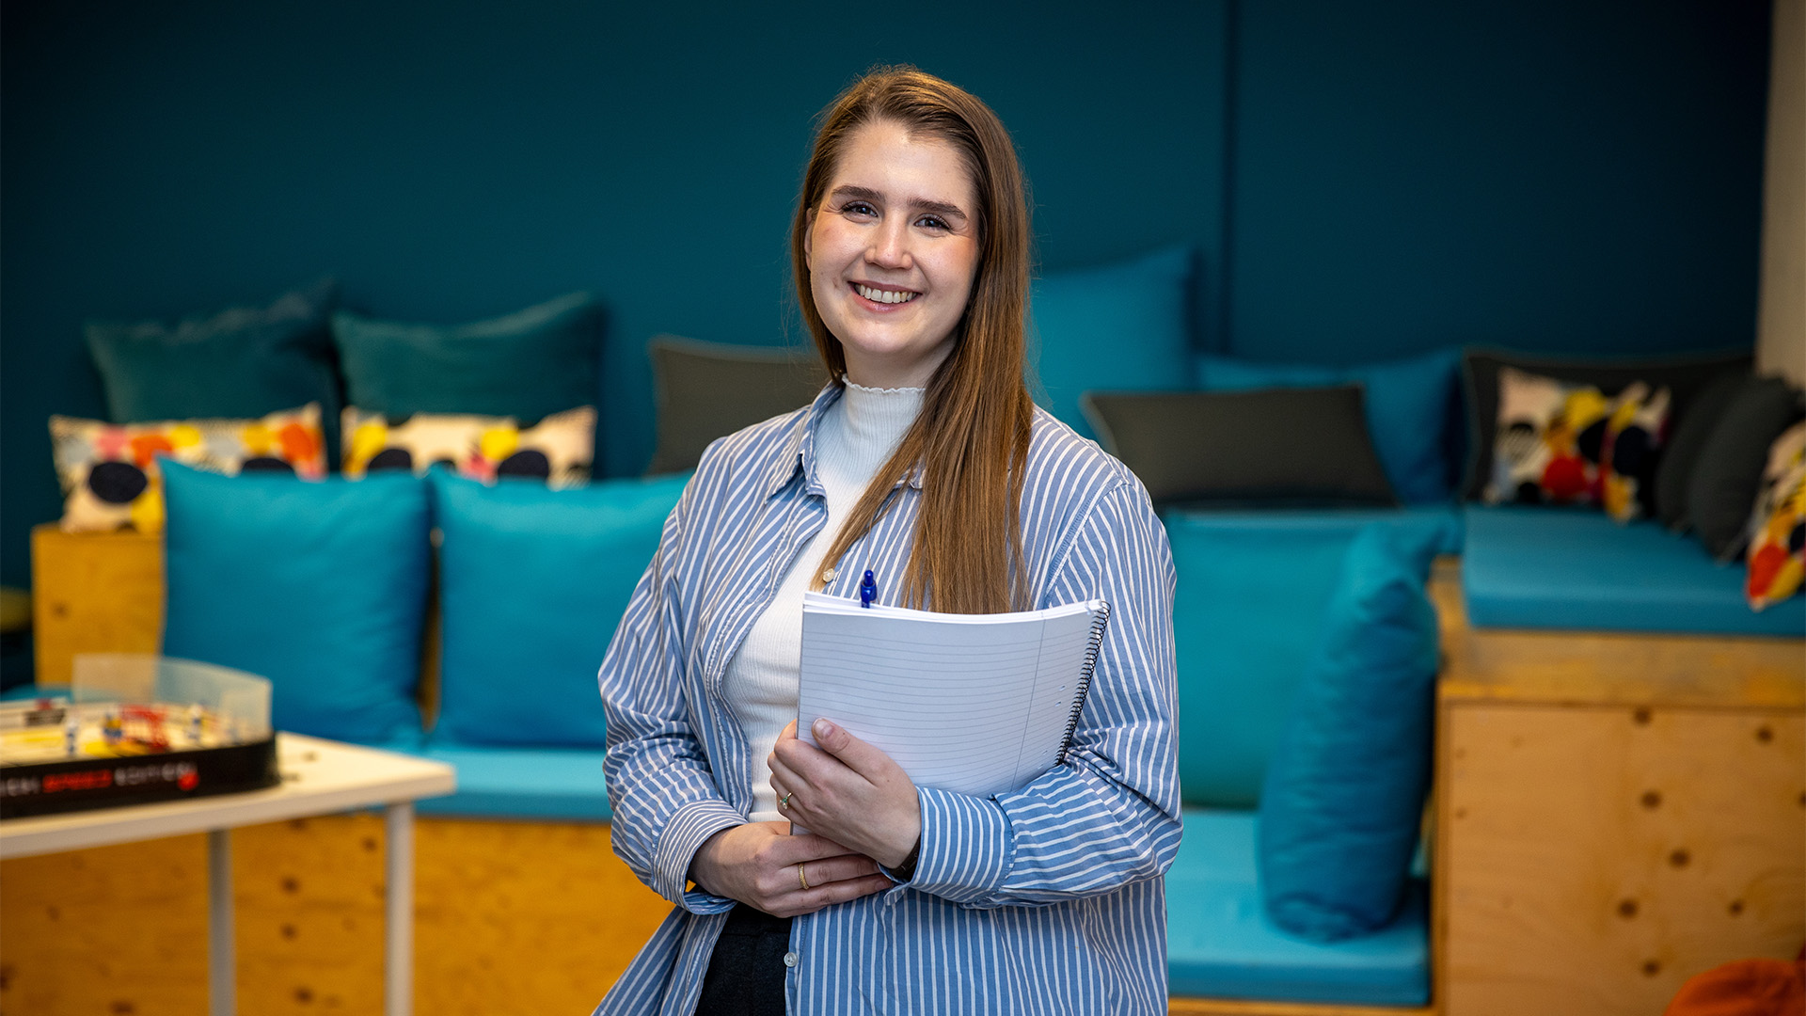
BLI MILJÖINSPEKTÖR – ETT VIKTIGT FRAMTIDSYRKE

Slide 24
Foto
Sidan 1: Karin Ladberg
Sidan 8: okänd, Pavlo Vakhrushev/Mostphotos, Susanne Walström/Scandinav
Sidan 14–15: Jonatan Nilsson
Sidan 18–20: Julia Frick
Sidan 24: Anders Rudäng

